Slide 1
第一章：软件与软件工程的概念
华南理工大学 计算机科学与工程学院
苏锦钿 （17311126764）
2023年9月29日

Slide 2
目 录
CONTENTS
0
1
软件的含义
0
5
软件质量和过程建模
0
2
软件工程的背景
0
6
软件工程知识体系
0
3
软件工程的产生
0
4
软件生存期

Slide 3
本章概述
软件的含义
软件工程的含义
软件工程的发展历程
“好的软件”的含义
为什么系统的方法是重要的
自20世纪70年代以来，软件工程是如何变革的.
注意理解以下问题：
什么是软件工程
为什么需要软件工程(产生背景)
软件工程需要解决那些问题
软件工程涉及那些方面内容
什么是软件生存期

Slide 4

01
软件的含义

Slide 5
什么是软件
软件（英语：Software）是一系列按照特定顺序组织的计算机数据和指令的集合。
一般来讲软件被划分为编程语言、系统软件、应用软件和介于这两者之间的中介软件（中间件）。
其中系统软件为计算机使用提供最基本的功能，但是并不针对某一特定应用领域。
而应用软件则恰好相反，不同的应用软件根据用户和所服务的领域提供不同的功能。

Slide 6
什么是软件
软件并不只是包括可以在计算机上运行的计算机程序，与这些计算机程序相关的文档，一般也被认为是软件的一部分。
软件（ Software）是计算机系统中与硬件相互依存的另一部分，它是包括程序（Program） ，数据（Data）及其相关文档（ Document）的完整集合。
程序是按事先设计的功能和性能要求执行的指令序列
数据是使程序能正常操纵信息的数据结构
文档是与程序开发，维护和使用有关的图文材料
软件被应用于世界的各个领域，对人们的生活和工作都产生了深远的影响。

Slide 7
软件的概念、特性和分类
软件的作用
具有产品和产品生产载体的双重作用。
作为产品，软件显示了由计算机硬件体现的计算能力，扮演着信息转换的角色：产生、管理、查询、修改、显示或者传递各种不同的信息。
作为产品生产的载体，软件提供了计算机控制（操作系统）、信息通信（网络），以及应用程序开发和控制的基础平台（软件工具和环境）。

Slide 8
软件的概念、特性和分类
软件的概念
虽然软件对于现代的人并不陌生，但很多人对于软件的理解并不准确，“软件就是程序，软件开发就是编程序”的这种错误观点仍然存在。
什么是软件？

Slide 9
软件的概念、特性和分类
软件是计算机系统中与硬件相互依存的另一部分，它是包括程序，数据及其相关文档的完整集合。
程序是按事先设计的功能和性能要求执行的指令序列。
数据是使程序能正常操纵信息的数据结构。
文档是与程序开发，维护和使用有关的图文材料。

Slide 10
软件的概念、特性和分类
软件的特性
(1) 形态特性: 软件是无形的、不可见的逻辑实体。度量常规产品的几何尺寸、物理性质和化学成分对它却是毫无意义的。
(2) 智能特性：软件是复杂的智力产品，它的开发凝聚了人们的大量脑力劳动，它本身也体现了知识实践经验和人类的智慧，具有一定的智能。它可以帮助我们解决复杂的计算、分析、判断和决策问题。
(3) 开发特性: 尽管已经有了一些工具（也是软件）来辅助软件开发工作，但到目前为止尚未实现自动化。软件开发中仍然包含了相当份量的个体劳动，使得这一大规模知识型工作充满了个人行为和个人因素。

Slide 11
软件的概念、特性和分类
(4) 质量特性：目前还无法得到完全没有缺陷的软件产品 。
(5) 生产特性:与硬件或传统的制造业产品的生产完全不同，软件一旦设计开发出来，如果需要提供多个用户，它的复制十分简单，其成本也极为有限 。
(6) 管理特性：由于上述的几个特点，使得软件的开发管理显得更为重要，也更为独特 。
(7) 环境特性：软件的开发和运行都离不开相关的计算机系统环境，包括支持它的开发和运行的相关硬件和软件。软件对于计算机系统的环境有着不可摆脱的依赖性。

Slide 12
软件的概念、特性和分类
(8) 维护特性：软件投入使用以后需要进行维护，但这种维护与传统产业产品的维护概念有着很大差别。
(9) 废弃特性: 与硬件不同，软件并不是由于被“用坏”而被废弃的 。
(10) 应用特性：软件的应用极为广泛，如今它已渗入国民经济和国防的各个领域，现已成为信息产业、先进制造业和现代服务业的核心，占据了无可取代的地位。

Slide 13
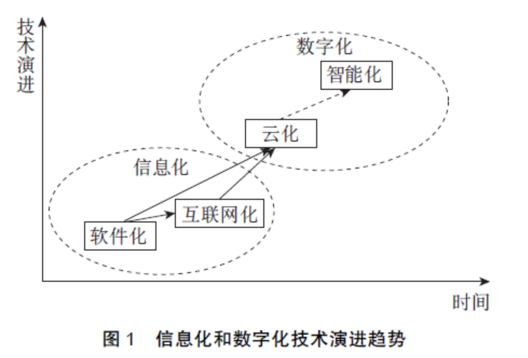
信息化和数字化技术演进趋势

Slide 14
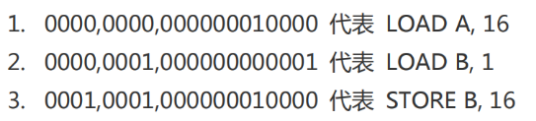
软件：编程语言
早期程序员们使用机器语言来进行编程运算；随着编译技术的出现，人们设计了许多更高级别的语言；
计算机语言经历了三代：第一代是机器语言，第二代是汇语言，第三代是高级语言
第一代语言 : 机器语言(相当于人类的原始阶段)
机器语言由数字组成所有指令。机器语言通常由数字串组成( 最终被简化成 01)，如下为一段典型的机器码 ：

Slide 15
软件：编程语言
第二代语言 : 汇编语言( 相当于人类的手工业阶段)
为了编程的方便及解决更加复杂的问题。程序员开始改进机器语言，使用英文缩写的助记符来表示基本的计算机操作。这些助记符构成汇编语言的基础。例如，LOAD、MOVE 之类。
汇编语言虽能编写高效率的程序，但是学习和使用都非易事，且很难调试。另一个复杂的问题，汇编语言以及早期的计算机语言( Basic Fortran 等)没有考虑结构化设计原则，而是使用 goto 语句作为程序流程控制的主要方法。这样做的后果是：一大堆混乱的调转语句使得程序几乎不可能被读懂。
汇编语言仍应用于工业电子编程领域、软件加密解密、计算机病毒分析等

Slide 16
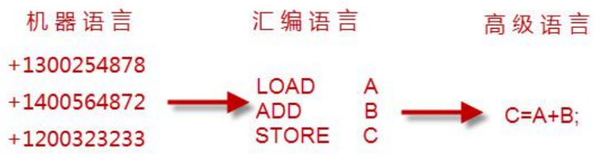
软件：编程语言
第三代 : 高级语言( 相当于人类的工业阶段 )
高级语言允许程序员使用接近日常英语的指令来编写程序。例如实现一个简单任务：A+B=C ，使用机器语言、汇编语言和高级语言的实现如下图：
越高级的语言越接近人的思维，人使用起来就越方便，越容易协作开发复杂的软件。

Slide 17
软件：编程语言
据统计，全世界的高级语言起码有几千种，但从可计算性的角度看，它们的计算能力都等价于图灵机。
已经证明，一个计算机语言，只要除了赋值语句之外，还包括顺序语句，条件语句和循环语句，它的计算能力即相当于图灵机。 这里当然要排除其他技术因素的影响，如程序长度，变量个数，数据精度等。

Slide 18
软件的分类
（3）应用软件
工程与科学计算软件
商业数据处理软件
ERP软件
计算机辅助设计／制造软件
系统仿真软件
智能产品嵌入软件
事务管理、办公自动化软件
（4）可复用软件
标准函数库、类库、构件库等
软件的分类
（1） 系统软件
操作系统
数据库管理系统
设备驱动程序
通信和网络处理程序等
（2）支撑软件（工具软件）
纵向支撑软件：分析、设计、编码、测试工具等
横向支撑软件：项目管理工具，配置管理工具等

Slide 19

软件发展的历史回顾
现在的计算机的数学理论基础是由计算机的开山鼻祖，大名鼎鼎的图灵于1937年提出的图灵机模型。
图灵确定了计算机中的可计算性（calculability）理论：即一个实际问题是否可以使用计算机来解决．一个可以使用计算机解决的问题应该被定义为“可以在有限步骤内被解决的问题”

Slide 20
可计算理论
可计算性理论是计算机科学的理论基础之一。在30年代图灵对存在通用图灵机的逻辑证明表明，制造出能编程序来作出任何计算的通用计算机是可能的，这影响了40年代出现的存储程序计算机（即诺伊曼型计算机）的设计思想。
可计算性理论确定了哪些问题可用计算机解决，哪些问题不可用计算机解决。如图灵机的停机问题是不可判定的表明，不可能用一个单独的程序来判定任意程序的执行是否终止。
可计算性理论中的基本思想、概念和方法，被广泛应用于计算机科学的各个领域。建立数学模型的方法在计算机科学中被广泛采用。

Slide 21
可计算理论
可计算性理论起源于对数学基础问题的研究。20世纪30年代，为了讨论是否对于每个问题都有解决它的算法，数理逻辑学家提出了几种不同的算法定义：
（1）K.哥德尔和S.C.克林尼提出了递归函数的概念；
（2）A.丘奇提出λ转换演算；
（3）A.M.图灵和E.波斯特各自独立地提出了抽象计算机的概念（后人把图灵提出的抽象计算机称为图灵机），并证明这些数学模型的计算能力是一样的,即它们是等价的。
（4）后来，人们又提出许多等价的数学模型，如A.马尔可夫于40年代提出的正规算法（后人称之为马尔可夫算法），60年代前期提出的随机存取机器模型（简称 RAM）等。50年代末和60年代初，胡世华和J.麦克阿瑟等人各自独立地提出了定义在字符串上的递归函数。

Slide 22
可计算理论
递归的思想被用于程序设计，产生了递归过程和递归数据结构，也影响了计算机的体系结构。
λ演算被用于研究程序设计语言的语义，例如，表处理语言就以λ转换演算为理论基础。

Slide 23
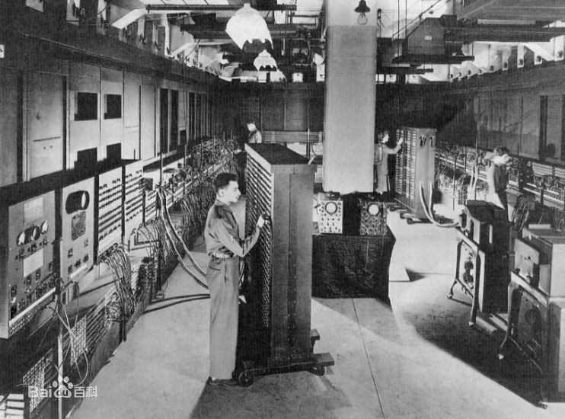
电子计算机
随后不到十年，电子计算机就诞生了(1945)。(埃尼亚克 ENIAC)
它当时的主要任务之一就是用于导弹弹道轨迹的计算。重达几十吨，但一秒只能运算 5000 次的。

Slide 24
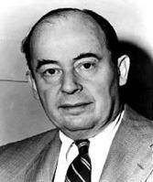
电子计算机
现代电子计算机的体系结构及实际计算模型来自冯.诺依曼的思想。 1946年他和他的同事们发现了埃尼亚克的缺陷，发表了一份报告，提出了程序放入内存，顺序执行的思想。
英国的科学家维尔克斯实现了冯.诺依曼的思想，领导研制了“艾克萨克” 。
因此，现在的计算机通常被称为冯.诺依曼计算机。

Slide 25
02
软件工程的背景

Slide 26
软件开发的发展阶段
软件开发经历了程序设计阶段、软件设计阶段和软件工程阶段的演变过程。
程序设计阶段（1946年～1955年）
特点：尚无软件的概念，程序设计主要围绕硬件进行开发，规模很小，工具简单，无明确分工（开发者和用户），程序设计追求节省空间和编程技巧，无文档资料（除程序清单外），主要用于科学计算。
软件设计阶段（1956年～1970年）
特点是：硬件环境相对稳定，出现了“软件作坊”的开发组织形式。随着计算机技术的发展和计算机应用的日益普及，软件系统的规模越来越庞大，高级编程语言层出不穷，应用领域不断拓宽，开发者和用户有了明确的分工，社会对软件的需求量剧增。但软件开发技术没有重大突破，软件产品的质量不高，生产效率低下，从而导致了“软件危机”的产生。
软件工程阶段（1970年起）
特点是：硬件已向巨型化、微型化、网络化和智能化四个方向发展，数据库技术已成熟并广泛应用，第三代、第四代语言出现；第一代软件技术：结构化程序设计在数值计算领域取得优异成绩；第二代软件技术：软件测试技术、方法、原理用于软件生产过程；第三代软件技术：处理需求定义技术用于软件需求分析和描述。

Slide 27
软件工程产生的背景
c. 软件的发展
早期
面向批处理
有限的分布
自定义软件
第二阶段
多用户
实时
数据库
软件产品
第三阶段
分布式系统
嵌入“智能”
低成本硬件
消费者的影响
第四阶段
强大的桌面系统
面向对象技术
专家系统
人工神经网络
并行计算
网路计算机
1950
1960
1970
1980
1990
2000
1968年10月，北大西洋公约组织（NATO）的科学家在德国召开的学术会议上正式提出了软件危机问题。
Notes:
20世纪60年代中期以前，通用硬件相当普遍，软件却是为每个具体应用专门编写的。往往除程序清单外没什么文档资料保存
从20世纪60年代中期到70年代中期，出现了软件作坊，但还是沿用早期个体化的软件开发方法。随着计算机应用的日益普及，软件数量急剧膨胀
在全球软件领域，1960年出现软件危机，软件工程被正式提出，开始注重软件结构的研究;到了1970年代，程序设计方法学成为研究热点，出现了结构化分析和设计方法;1980年代，软件开发方法学成为研究重点，面象对象技术开始出现并逐步流行;到了1990年代，软件复用和软件构件技术被视为解决软件危机的一条现实可行途径，基于构件的软件开发方法成为主流技术之一。
1980年中国软件产业起步，开发停留在手工作坊式，当时主要开展软件开发方法学研究;到了90年代，软件企业开始使用软件工具，以构件技术为主线开展前沿研究，建立较为全面的软件工程环境;2000年以后，软件企业开始尝试工业化生产技术，于是展开了网构软件技术体系的研究，建设软件构件库体系，建立标准和培养人才。

Slide 28
软件危机
1968 ，NATO（北大西洋公约组织），软件危机
（1）对软件开发成本和进度的估计常常不准确。开发成本超出预算，实际进度比预定计划一再拖延的现象并不罕见。
（2）用户对“已完成”系统不满意的现象经常发生。
（3）软件产品的质量不可靠。
（4）软件的可维护程度非常之低。
（5）软件通常没有适当的文档资料。
（6）软件的成本不断提高。
（7）软件开发生产率无法满足人们对软件的生产要求，软件开发生产率的提高落后于硬件的发展。
1968年秋季，软件工程学的形成

Slide 29
软件危机与软件工程
具体来说，软件危机主要有以下一些典型表现:
对软件开发成本和进度的估计常常很不准确。
用户对“已完成的”软件系统不满意的现象经常发生。
软件产品的质量往往靠不住。
软件常常是不可维护的。
软件通常没有适当的文档资料。
软件成本在计算机系统总成本中所占的比例逐年上升。
软件开发生产率提高的速度，既跟不上硬件的发展速度，也远远跟不上计算机应用迅速普及深入的趋势。
Notes:
以上列举的仅仅是软件危机的一些明显的表现，与软件开发和维护有关的问题远远不止这些。

Slide 30
软件危机与软件工程
典型例子：美国IBM公司在1963年至1966年开发的IBM 360机的操作系统。
这个项目的负责人F.D.Brooks事后总结了他在组织开发过程中的沉痛教训时说：
……正像一只逃亡的野兽落到泥潭中做垂死的挣扎，越是挣扎，陷得越深。最后无法逃脱灭顶的灾难，……程序设计工作正像这样一个泥潭，……一批批程序员被迫在泥潭中拼命挣扎，……谁也没有料到竟会陷入这样的困境……

Slide 31
软件危机的原因
软件工程研究结果表明 ，软件危机的原因主要有两方面：
一、与软件本身的特点有关
二、与软件开发人员有关
（1）软件生产水平相当程度上取决于软件人员的教育、训练和经验的积累；
（2）大型软件需要许多人合作开发，容易出现理解的差异和错误；
（3）计算机技术和应用发展迅速，知识更新周期加快，软件开发人员变动大。

Slide 32
摩尔定律
IT行业有两个著名定律：
（1）硬件方面的摩尔定律：指IC上可容纳的晶体管数目，约每隔18个月便会增加一倍，性能也将提升一倍。
（2）软件方面的麦卡夫定律：一个系统的价值等于用户数的平方。

Slide 33
两次软件危机
第一次软件危机与结构化程序设计（20世纪60年代-20世纪70年代）：
典型案例：1963年美国水手一号火箭（因为一行Fortran代码错误）、IBM的System/360（5亿美元）
提出了软件工程及结构化程序设计，以Pascal为典型。
第二次软件危机与面向对象（20世纪80年代）：
软件生产力跟不上硬件的发展。
促进了面向对象的进一步发展，特别是C++以及后来的Java和C#。
促进了软件架构及组件的发展。

Slide 34
软件危机与软件工程
除了软件本身的特点，软件危机发生的主要原因有：
缺乏软件开发的经验和有关软件开发数据的积累，使得开发工作的计划很难制定。
软件人员与用户的交流存在障碍，使得获取的需求不充分或存在错误 。
软件开发过程不规范。如，没有真正了解用户的需求就开始编程序。
随着软件规模的增大，其复杂性往往会呈指数级升高。需要很多人分工协作，不仅涉及技术问题，更重要的是必须有科学严格的管理。
缺少有效的软件评测手段，提交用户的软件质量不能完全保证。

Slide 35
软件危机与软件工程
如何摆脱软件危机?
彻底消除“软件就是程序”的错误观念。
充分认识到软件开发应该是一种组织良好、管理严密、各类人员协同配合、共同完成的工程项目。
推广和使用在实践中总结出来的开发软件的成功技术、方法和工具。
按工程化的原则和方法组织软件开发工作。
Notes:
了解产生软件危机的原因，澄清错误认识，建立起关于软件开发和维护的正确概念，还仅仅是解决软件危机的开始，全面解决软件危机需要一系列综合措施。

Slide 36
03
软件工程的产生

Slide 37
什么是软件工程
什么是软件工程？
概括地说，软件工程是指导计算机软件开发和维护的工程学科。 采用工程的概念、原理、技术和方法来开发与维护软件，把经过时间考验而证明正确的管理技术和当前能够得到的最好的技术方法结合起来，以经济地开发出高质量的软件并有效地维护它，这就是软件工程。

Slide 38
什么是软件工程
软件工程主要研究软件生产的客观规律性，建立与系统化软件生产有关的概念、原则、方法、技术和工具，指导和支持软件系统的生产活动，以期达到降低软件生产成本 、改进软件产品质量、提高软件生产率水平的目标。
人们开始研制和使用软件工具辅助软件项目管理与技术生产，并软件生命周期各阶段使用的软件工具有机地集合成为一个整体，以期从管理和技术两方面解决软件危机问题。
人工智能与软件工程的结合成为80年代末期活跃的研究领域。基于程序变换、自动生成和可重用软件等软件新技术研究也已取得一定的进展，把程序设计自动化的进程向前推进一步。

Slide 39

软件工程产生的背景：软件的特征
非常复杂
逻辑复杂
远远高于硬件的逻辑复杂度
开发复杂
成本难以估算
进度难以控制
人员素质要求
质量得不到保证
96年Ariane火箭发射失败，浮点数转换时发生错误

Slide 40
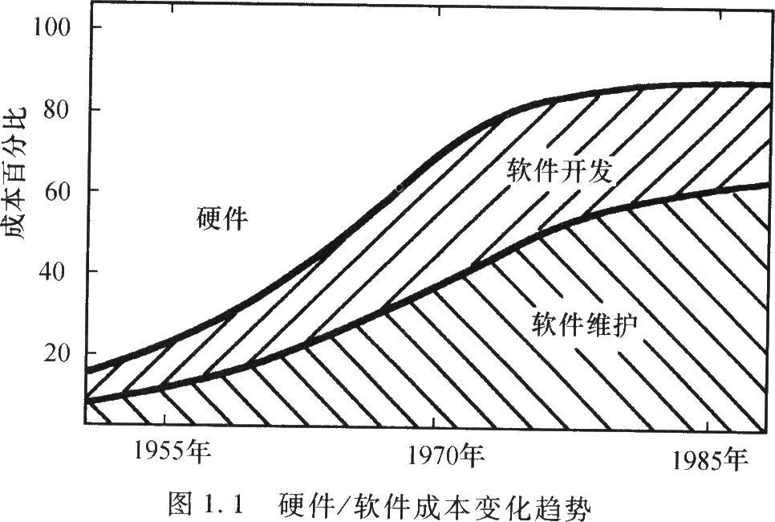
成本高(1/2)
软件工程产生的背景：软件的特征

Slide 41
成本高(2/2)
软件工程产生的背景：软件的特征

Slide 42
风险大
软件工程产生的背景：软件的特征
1995年美国Standish咨询集团的统计分析(至90年代初的软件项目执行情况)
成功：16.2%
失败：31％
受到挑战：53.8%
近几年来的统计数据
成功：26％
失败：28％
受到挑战：46%

Slide 43
维护困难
软件工程产生的背景：软件的特征
维护形式多样化
改正性：修改故障
完善性：增加功能
适应性：移植
维护成本越来越高
55%到70％
维护带来的问题

Slide 44
软件工程产生的背景：现实世界的特点
复杂
复杂性1：包含大量关联事物，具有巨量的分解和组合
复杂性2：对任一事物都不能完全描述，因为从不同的角度出发有不同的观察结论
非形式化的事物描述
实体
概念
…

Slide 45
软件工程产生的背景：计算世界的特点
形式化描述
有限的实体单位
合作
依赖
包含、继承
调用、使用
控制逻辑
序列
软件构建单位
单位组织方法

Slide 46
软件模型
事物，属性和定义的抽象集合即称为软件模型
如果用现实世界的语言进行描述，即称为用户模型
软件用计算实体（类、函数等）进行描述，即称为设计模型
如果用编码进行描述，即为编码模型（程序）
如果用一种中立（于用户语言和计算实体）的、半形式化的语言进行描述，即为分析模型
…
不论如何表示，其本质知识保持不变
软件建模通常意指建立分析模型

Slide 47
模拟软件的三个世界

Slide 48
软件分析的任务
软件分析的任务
建立分析模型＝软件建模
以中立的（接近用户语言）语言、半形式化的方式定义“软件应该做什么”
限定了模拟的范围，软件设计按照定义来安排计算实体及其组合方式
缓和了用户和软件设计者之间（形式化 VS 非形式化）的交流差距

Slide 49
软件工程产生的背景：软件危机
a、软件危机的表现（1/3）
成本高
IBM 360 OS, 5000多人年，耗时4年(1963－1966)，花费2亿多美元
美国空军：1955年软件占总费用(计算机系统)的18%，70年60%，85年达到85％
美国全球军事指挥控制系统，硬件1亿美元，软件高达7.2亿美元
计算机软件和硬件费用比
Notes:
但大规模的软件生产却沿用早期形成的个体化软件开发的方法
上述种种软件维护工作，以令人吃惊的比例耗费资源。更严重的是，许多程序的个体化特性使得它们最终成为不可维护的
为了克服软件危机，科学家们从其他产业(如机械制造、建筑等）的工程化生产得到启示，在该学术会上提出了“软件工程”的概念。

Slide 50
软件工程产生的背景：软件危机
a、软件危机的表现（2/3）
软件质量得不到保证
软件应用面的扩大：科学计算、军事、航空航天、工业控制、办公、家庭
软件越来越多的应用于安全攸关(safety critical)的系统，对软件质量提出更高的要求
80年代欧洲亚丽安娜火箭的发射失败，原因是软件错误
美国阿托拉斯火箭的发射失败，原因是软件故障
英国1986年开发的办公室信息系统Folios经4年，因性能达不到要求，1989年取消
日本第5代机因为软件问题在投入50亿美元后于1993年下马
由于软件质量问题导致失败的软件项目非常多

Slide 51
软件工程产生的背景：软件危机
a、软件危机的表现（3/3）
进度难以控制
项目延期比比皆是
由于进度问题而取消的软件项目较常见
只有一小部分的项目能够按期完成
维护非常困难
软件维护的多样性
软件维护的复杂性
软件维护的副作用

Slide 52
软件工程产生的背景：软件危机的原因
b、产生软件危机的原因
与软件本身的特点有关 (难于维护, 逻辑复杂)
与软件开发与维护的方法不正确有关:
软件≠程序
急于求成=拔苗助长
各自为阵无方法/学

Slide 53
软件工程产生的背景：软件危机的原因
C、软件工程（学）因危机而产生
开发一个具有一定规模和复杂性的软件系统与编写一个简单的程序不一样
正如建设狗窝和高楼大厦
大型、复杂软件系统的开发是一项工程，必须按照工程化的方法组织软件的生产和管理，必须经过分析、设计、实现、测试、维护等一系列软件过程和活动

Slide 54
软件工程(学):克服软件危机的努力
软件工程学
（1）从管理的角度
软件开发过程的研究、文档的标准化以及人们的交流方式等
（2）软件开发方法的研究
结构化软件开发方法, 面向对象的开发
Notes:
注重程序设计技巧，讲究窍门及个人风格到注重程序的可读性，要求易于修改和扩充仲萃豪
对计算机软件有一个正确的认识
(软件≠程序）
必须充分认识到软件开发不是某种个体劳动的神秘技巧，而应该是一种组织良好、管理严密、各类人员协同配合、共同完成的工程项目。
推广使用在实践中总结出来的开发软件的成功技术和方法。
开发和使用更好的软件工具。
● 一方面是与软件本身的特点有关
● 另一方面是由软件开发和维护的方法不正确有关
总之，为了解决软件危机，既要有技术措施(方法和工具)，又要有必要的组织管理措施。软件工程正是从管理和技术两方面研究如何更好地开发和维护计算机软件的一门新兴学科。

Slide 55
软件工程学
1、解决危机的技术途径
提出有效的方法和工具支持软件开发
1968年提出软件工程概念和思想
20世纪70年代的结构化软件开发方法
20世纪80年代的面向对象的软件开发方法
新的技术: 软件重用、快速原型、需求工程
典型技术: COM, Java, C++, J2EE, .Net, ….
支撑工具和环境：Jbuilder, Visual Studio, WebLogic, …

Slide 56
软件工程学
2、解决危机的管理途径
20世纪80年代末，美国DoD和工业界开始认识到管理的重要性
美国DoD的一项研究表明，70%的项目由于管理不善导致难以控制进步、成本和质量；
进一步的研究发现：管理是影响软件项目成功开发的全局性因素，而技术只影响局部
如果软件开发组织不能对软件项目进行有效管理，就不能充分发挥软件开发方法和工具的潜力，也就不能高效率地开发出高质量的软件产品

Slide 57
什么是软件工程
问题求解：
多数问题是庞大而复杂的
通过分析和合成的方法求解问题
分析: 将较大问题分解成可以理解并能够处理的若干小问题
抽象是分析问题的关键
合成: 把小的构造块组合成大的结构
将每个解决方案组合在一起与寻找解决方案本身同样具有挑战性

Slide 58
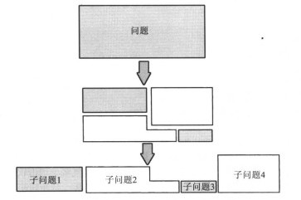
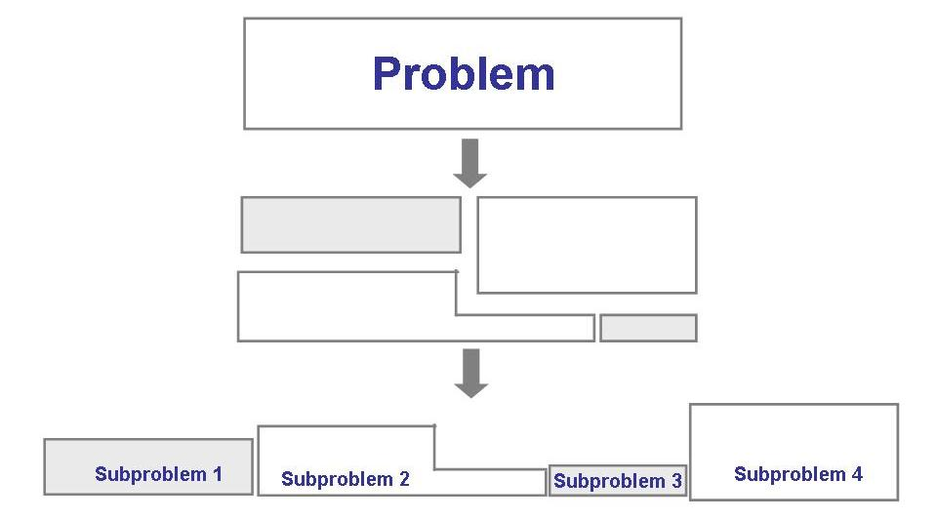
什么是软件工程
分析的过程

Slide 59
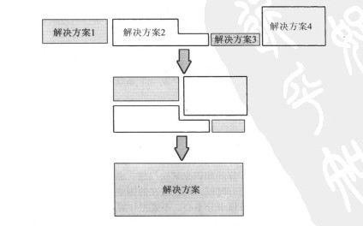
什么是软件工程
合成的过程

Slide 60
软件工程的若干定义
软件工程的若干定义
Boehm：运用现代科学技术知识来设计并构造计算机程序及为开发、运行和维护这些程序所必需的相关文件资料。
IEEE： 软件工程是开发、运行、维护和修复软件的系统方法。
Fritz Bauer：建立并使用完善的工程化原则，以较经济的手段获得能在实际机器上有效运行的可靠软件的一系列方法。
Notes:
Boehm 开发了COCOMO 、螺旋模型, 和pedagogy 。 Boehm曾预言, 软件费用会淹没硬件费用。

Slide 61
软件工程定义
软件工程的若干定义
总之：
软件工程是应用计算机科学、数学及管理科学等原理开发软件的工程。它借鉴传统工程的原则、方法，以提高质量，降低成本为目的。
Notes:
软件工程的目的就是为开发高质量的软件产品提供一个工程框架。

Slide 62
软件工程的基本原理
软件工程的基本原理
用分阶段的生命周期计划严格管理
坚持进行阶段评审
实行严格的产品控制
采用现代程序设计技术
结果应能清楚地审查
开发小组的人员应该少而精
承认不断改进软件工程实践的必要性

Slide 63
软件工程的总目标
软件工程的总目标
软件工程的目标是运用先进的软件开发技术和管理方法来提高软件的质量和生产率，也就是要以较短的周期、较低的成本生产出高质量的软件产品，并最终实现软件的工业化生产。
Notes:
生产率与成本密切相关，生产率的提高往往意味着成本的下降，开发周期的缩短。生产率与质量之间也有着内在的联系，表面上看，追求高质量会延长软件开发时间，并因此增加了成本，似乎降低了生产率。但如果生产的软件质量差，虽然开发的时间可能缩短，但之后可能会造成返工，总的开发时间可能会更长。即使不返工，也无疑会增加维护代价。

Slide 64
软件工程的基本目标
基本目标：
付出较低的开发成本
达到要求的软件功能
取得较好的软件性能
开发的软件易于移植
需要较低的维护费用
能按时完成开发工作，及时交付使用

Slide 65
软件工程的目标
软件工程的各目标的关系
互斥关系
低成本开发
互补关系
易于维护
按时交付
高可靠性
高性能

Slide 66
软件工程的目标总结
软件工程的目标是：在给定成本、进度的前提下，开发出具有适用性、有效性、可修改性、可靠性、可理解性、可维护性、可重用性、可移植性、可追踪性、可互操作性和满足用户需求的软件产品。
追求这些目标有助于提高软件产品的质量和开发效率，减少维护的困难

Slide 67
软件工程发生了多大的变化?
软件工程变化的本质
1970s以前
单处理器: 中型处理机
两种设计方式
转换: 输入转化为输出
事务: 输入决定哪个功能将被执行
1970s以后
多系统上运行
执行多个功能
1980s以后
互联网
基于Web和B/S架构
移动互联网
目前
分布式计算
并行计算
云计算、大数据、人工智能

Slide 68
软件工程的关键概念
方法: 是指产生某些结果的形式化过程。
工具: 是用更好的方式完成某件事情的设备或自动化系统，如各种集成开发环境、编译工具、测试工具等。
过程: 生产特定产品的工具和技术的结合
范型: 构造软件的特定方式或哲学
方法、工具和过程又通常称为软件工程“三要素”。

Slide 69
软件工程学
软件工程： 一种层次化技术
为软件开发提供自动或半自动的软件支撑环境，建立计算机辅助软件工程(CASE)的软件开发支撑系统
为软件开发提供“如何做”的技术
工具
方法
基础层，综合方法及工具，定义方法使用的顺序，所需要的管理
过程
质量关注点
软件工程层次图
Notes:
任何工程方法（包括软件工程）必须以组织对质量的承诺为基础。
软件工程的根基在于质量关注点。
软件工程是一种层次化的技术，以有组织的质量保证为基础。全面的质量管理和类似的理念刺激了不断的过程改进，正是这种改进导致了更加成熟的软件工程方法的不断出现。支持软件工程的根基就在于对质量的关注。
软件工程的基层是过程层。软件工程过程是将技术层结合在一起的凝聚力，使得计算机软件能够被合理地和及时地开发出来。过程定义了一组关键过程区域框架，构成了软件项目的管理控制的基础，并且确立了上下各区域之间的关系，规定了技术方法的采用、工程产品（模型、文档、数据、报告、表格等）的产生、李成本的建立、质量的保证及变化的适当管理。
软件工程的方法层提供里建造软件在技术上需要“如何做？”。方法涵盖了一系列的任务：需求分析、设计、编程、测试和维护。 软件工程方法依赖于一组基本原则，这些原则控制了每一技术区域，且包含建模活动和其他描述技术。
软件工程的工具层对过程和方法提供了自动的或半自动的支持。当这些工具被集成起来使得一个工具产生的信息可被另外一个工具使用时，一个支持软件开发的系统就建立了，称为计算机辅助软件工程（CASE）。CASE集成了软件、硬件和一个软件工程数据库（一个仓库，其中包含了分析、设计、编程和测试的重要信息）。
过程： 定义一系列活动:
技术方法的采用，
工程产品（模型、文档、数据）的产生，
里程碑（milestone)的建立，
质量的保证及变更的管理。
该层构成了软件项目的管理控制的基础。
方法：提供了建造软件在技术上“如何做”。
方法覆盖了一系列任务：需求分析、设计、编程、测试和支持（如纠错、适应、增强、预防）。
工具： 对过程和方法提供了自动或半自动的支持。

Slide 70
软件工程学
软件工程包括技术和管理两方面的内容，是技术与管理紧密结合所形成的工程学科。
通常把在软件生命周期全过程中使用的一整套技术方法的集合称为方法学(methodology)，也称为范型(paradigm)。在软件工程领域中，这两个术语的含义基本相同。
Notes:
70

Slide 71
软件工程学
所谓管理就是通过计划、组织和控制等一系列活动，合理地配置和使用各种资源，以达到既定目标的过程。

Slide 72
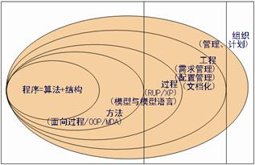
软件工程学
软件工程层次的扩展
Notes:
软件工程包括技术和管理两方面的内容，是技术和管理密切结合所形成的工程学科。通过计划、组织和控制等一系列活动，合理地配置和使用资源，以达到既定的目标。所以软件项目管理也是软件工程必不可少的组成部分。

Slide 73
软件工程方法学
通常将软件开发全过程中使用的一整套技术方法的集合称为方法学(methedology)，也称为范型(paradigm)。
目前使用最广泛的软件工程方法学：传统方法学（结构化方法学），面向对象方法学。

Slide 74
软件工程方法概述
结构化方法学
也称为生命周期方法学或结构化范型。将软件生命周期的全过程依次划分为若干个阶段，采用结构化技术来完成每个阶段的任务。
特点：
(1) 强调自顶向下顺序地完成软件开发的各阶段任务;
(2) 结构化方法要么面向行为，要么面向数据，缺乏使两者有机结合的机制。

Slide 75
软件工程方法概述
面向对象方法学
是将数据和对数据的操作紧密地结合起来的方法。
软件开发过程是多次反复迭代的演化过程。
面向对象方法在概念和表示方法上的一致性，保证了各项开发活动之间的平滑过渡。
对于大型、复杂及交互性比较强的系统，使用面向对象方法学更有优势。

Slide 76

软件工程方法概述
形式化方法
形式化方法是一种基于形式化数学变换的软件开发方法，它可将系统的规格说明转换为可执行的程序。

Slide 77
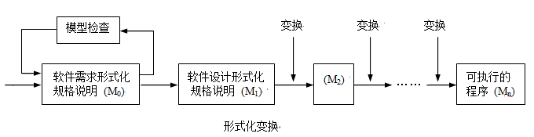
软件工程方法概述
形式化方法的主要特点
软件需求规格说明被细化为用数学记号表达的详细的形式化规格说明；
设计、实现和单元测试等开发过程由一个变换开发过程代替。通过一系列变换将形式的规格说明细化成为程序。

Slide 78
软件工具
软件工具的概念
软件工具是指能支持软件生存周期中某一阶段（如系统定义、需求分析、设计、编码、测试或维护等）的需要而使用的软件工具。
早期的软件工具主要用来辅助程序员编程，如编辑程序、编译程序、排错程序等。
软件工具通常也称为CASE(计算机辅助软件工程，computer aided software engineering)工具。

Slide 79
软件工具
软件工具的发展
50年代末期出现了编辑程序、汇编程序和各种程序语言的编译程序或解释程序、连接程序、装配程序、排错程序等辅助软件编程活动的工具。
60年代末提出软件工程的概念后，支持软件开发、维护、管理等过程的各种活动的工具也应运而生。
80年代中期提出了软件过程的新概念，人们开始研制过程建模的工具、过程评价工具。
如今，软件工具已由单个工具向多个工具集成和智能化的方向发展，且注重工具间的平滑过渡和互操作性。

Slide 80
软件工具
软件工具的分类
支持软件开发过程的工具：主要有需求分析工具、设计工具(通常还可以分为概要设计工具和详细设计工具)、编码工具、排错工具、测试工具等。
支持软件维护过程的工具：主要有版本控制工具、文档分析工具、信息库开发工具、逆向工程工具、再工程工具等。
支持软件管理过程和支持过程的工具：主要有项目管理工具、配置管理工具、软件评价工具等。

Slide 81
软件工具
常用软件工具
需求分析与设计工具：目前使用的大多数工具既支持需求分析工作，也支持软件设计工作。
IBM Rational Requirement Composer
Enterprise Architect（EA）
IBM Rational Software Architect
Rational Rose
Microsoft Office Visio
PowerDesigner

Slide 82
软件工具
编码工具与排错工具：现代软件开发使用集成开发环境IDE，一般包括代码编辑器、编译器、调试器和图形用户界面工具。
Turbo系列的集成开发环境（包括Turbo C，Turbo Pascal等）、C++ Builder、Delphi等
Microsoft Visual Studio（简称VS）系列
Jbuilder
Eclipse、MyEclipse
Netbeans

Slide 83
软件工具
测试工具：分为程序单元测试工具、组装测试工具和系统测试工具。
单元测试工具：目前最流行的单元测试工具是xUnit系列框架。
组装测试工具：也称为集成测试或联合测试。包括WinRunner、 IBM Rational Functional Tester、 TestDirector等。
系统测试工具：系统测试是对整个基于计算机的系统进行一系列不同考验的测试。 典型工具包括IBM Rational Robot、 IBM Rational Quality Manager、 LoadRunner 等。

Slide 84
04
软件生存期

Slide 85
软件生存期
概念
软件也有一个孕育、诞生、成长、成熟和衰亡的生存过程，我们称这个过程为软件生命周期或软件生存期。
软件生存期分为三个时期
软件定义
软件开发
运行维护

Slide 86
软件生存期
问题定义
软件定义时期
可行性研究
需求分析
软
件
生
存
期
概要设计
详细设计
软件开发时期
编码
测试
软件维护时期
维护

Slide 87
软件生存期
软件定义时期主要工作：
确定总目标和可行性；
导出策略和系统功能；
估计资源和成本；
制定工程进度表
分为三个阶段
问题定义
可行性研究
需求分析

Slide 88
软件生存期
问题定义
关键问题是：“要解决的问题是什么”。
提交的内容为关于问题性质、工程目标和工程规模的书面报告。
可行性研究
回答的关键问题是：“上一个阶段所确定的问题是否有行得通的解决办法”。
提交的内容为可行性研究报告，即从技术、经济和社会因素等方面研究各方案的可行性。

Slide 89
软件生存期
需求分析和定义
对用户提出的要求进行分析并给出详细的定义
准确地回答“目标系统必须做什么”这个问题。也就是对目标系统提出完整、准确、清晰、具体的要求。
编写软件需求说明书或系统功能说明书及初步的系统用户手册
提交管理机构评审

Slide 90
软件生存期
软件开发时期
任务：具体设计和实现前一个时期即软件定义时期定义的软件。
执行人：系统设计员，高级程序员，程序员，测试工程师和辅助人员等
阶段划分：分为概要设计、详细设计、编码和单元测试、集成测试和系统测试。其中前两个阶段又称为系统设计，后两个阶段又称为系统实现。

Slide 91
软件生存期
概要设计
概括地回答“怎样实现目标系统?”。
设计程序的体系结构，也就是确定程序由哪些模块组成以及模块间的关系。
提交的文档是概要设计说明书。
详细设计
回答“应该怎样具体地实现这个系统”。
详细地设计每个模块，确定实现模块功能所需要的算法和数据结构。
提交的文档是软件的详细设计说明书。

Slide 92
软件生存期
程序编码和单元测试
写出正确的容易理解、容易维护的程序模块。
提交的文档为源程序、详尽的程序说明和单元测试报告。
集成测试和系统测试
通过各种类型的测试(及相应的调试)使软件达到预定的要求。
提交的文档为测试计划、详细测试方案以及实际测试结果等。

Slide 93
软件生存期
软件运行维护时期
主要任务是使软件持久地满足用户的需要，通常有4类维护活动：
改正性维护，也就是诊断和改正在使用过程中发现的软件错误；
适应性维护，即修改软件以适应环境的变化；
完善性维护，即根据用户的要求改进或扩充软件，使它更完善；
预防性维护，即修改软件为将来的维护活动预先做准备。

Slide 94
软件生存期
开发过程中的典型文档
软件需求规格说明书：描述将要开发的软件做什么。
项目计划：描述将要完成的任务及其顺序，并估计所需要的时间及工作量。
软件测试计划：描述如何测试软件，使之确保软件应实现规定的功能，并达到预期的性能。
软件设计说明书：描述软件的结构，包括概要设计及详细设计。
用户手册：描述如何使用软件。

Slide 95
软件生存期
模块编码5%
各阶段的花费比例
模拟测试7%
集成8%
计划1%
设计6%
规格说明（分析）4%
需求分析2%
维护67%
来自[Elshoff，1976]，[Daly，1977]，[Zelkowitz，shaw and Gannon，1979]和[Boehm，1981]的统计数据
Notes:
在使用瀑布模型进行软件开发中，一般来说在软件编程的阶段可能需要占用的人最多，但从工作量上来说在软件的需求分析、定义及软件的测试和维护阶段需要的工作量更多，用软件开发中常用的40－20－40原则，即可说明这一点，但由于软件的需求分析和定义对开发人员的素质要求比较高，所有尽管其工作量比编程大，但占用的人员并不是太多；同时由于软件维护的周期比较长，所以其耗的工作量比软件编程多，但一般来说它占用的人员并不比软件编程阶段占用的人员多。

Slide 96
软件生存期模型
问题定义
软件定义 可行性研究
需求分析
总体设计
详细设计
软件生命周期 软件开发 编码
单元测试
综合测试
运行维护 持久满足用户需求
Notes:
软件定义时期的任务是：确定软件开发工程必须完成的总目标；确定工程的可行性；导出实现工程目标应该采用的策略及系统必须完成的功能；估计完成该项工程需要的资金和成本，并制定工程进度表。这个时期的工作通常又称为系统分析，由系统分析员负责完成
开发时期具体设计和实现在前一时期定义的软件
运行维护的主要任务是使软件持久的满足用户的需要

Slide 97
05
软件质量和过程建模

Slide 98
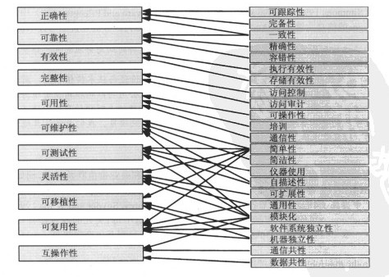
产品的质量
什么是好的软件
McCall 的质量模型

Slide 99
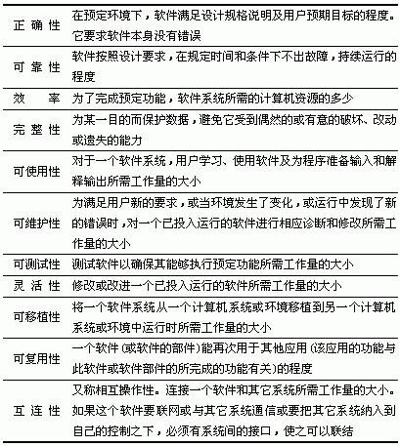
衡 量 指 标
什么是好的软件

Slide 100
过程建模
1.正确性
正确性就是指软件系统本身没有错误，能完成预期任务。
2.易用性
易用性是一种以使用者为中心的概念，易用性的重点在于让产品的设计能够符合使用者的习惯和需求，能让用户在使用该产品功能时，花费最少的时间发挥最大的效能。
3.安全性
安全性指产品消除潜在风险的能力和对风险的承受能力。包括保密性、可靠性和完整性三个子特性。保密性指数据不能被授权用户以外的任何人访问的能力。可靠性指授权用户可以不受阻止的访问数据、与其它软件的兼容的能力和产品的强壮度。完整性指按预期目标完成任务的能力

Slide 101
过程建模
4.完整性
指为完成业务需求和系统正常运行本身要求而必须具有的功能，这些功能往往是用户不能提出的。典型的功能有：联机帮助、数据管理、用户管理、软件发布管理、在线升级等等。正确性就是指软件系统本身没有错误，能完成预期任务。
5.可移植性
可移植性指从系统某一环境转移到另一环境下的难易程度，良好的可移植性可以提高软件的生命周期，具体包括适应性、易安装性、遵循性、可替换性、易部署等。可移植性与运行平台的软硬件环境相关，可移植性要求选择正确的开发工具、平台来支持，同时也与一些功能性的需求相关，如全球语言支持等。

Slide 102
过程建模
6.可维护性
系统的可维护性是衡量一个系统的可修复性和可改进性的难易程度。所谓可修复性是指在系统发生故障后能够排除(或抑制)故障予以修复，并返回到原来正常运行状态的可能性；可改进性则是系统具有接受对现有功能的改进，增加新功能的可能性。
7.可扩展性
可扩展性指的是当系统达到瓶颈的时候怎样在不修改代码的情况下提供系统的负载能力，扩展一般分为Scale UP（纵向扩展）和Scale Out（横向扩展）。一般情况下会综合运用UP和OUT。例如，增加服务器的性能来提高系统的处理能力，但是任何计算机都会有一定的瓶颈，当增加服务器性能不能达到提高系统性能的时候，我们需要考虑横向的扩展服务器，也即Scale Out。在Scale Out时一般需要我们的系统是状态无关的，即Stateless。

Slide 103
过程建模
8.可靠性
可靠性指软件在异常情况下或在被非法、非常规使用时维持自身功能的能力。主要体现在容错和健壮性这两个方面。
容错指软件发生故障时仍保持正常运行的能力。它保证软件能在异常情况下正常运行，并在内部完成故障的修复工作。修复完成后，软件需要继续或从头开始执行异常位置的操作。
健壮性是保护软件不受非正常使用方式或非法输入影响的能力。具备该能力后，不论怎样的使用方式，软件都能准确迁移至系统定义的状态。

Slide 104
过程建模
开发和维护过程的质量与产品的质量同等重要
过程需要进行建模
过程建模可以提出下列问题：
在什么时间、什么地点，我们可以发现某种特定类型的故障？
如何能够在开发过程的更早期发现故障？
如何建立容错机制？
是否有一些替代方法能够在确保质量的前提下是我们的过程更加高效和有效？

Slide 105
过程建模
过程改进模型
软件能力成熟度模型 (CMM ,SEI’s Capability Maturity Model )
软件能力成熟度集成模型 (CMMI)
ISO 9000
软件过程改进及能力确定 (SPICE, Software Process Improvement and Capability dEtermination )

Slide 106
06
软件工程知识体系

Slide 107
软件工程知识体系及知识域
软件工程知识体系及知识域
软件工程教育(3个历史时期)
(1) 1978年以前：软件工程教育以计算机专业的一门孤立的课程形式存在。
(2) 1978—1988年期间：早期的研究生学位教育，开始建立软件工程专业的研究生学位教育项目。
(3) 1988年以后：快速发展的研究生学科教育，使软件工程的理论快速发展，其中，卡内基·梅隆大学软件工程研究所（SEI）的影响不可忽视。

Slide 108
软件工程知识体系及知识域
软件工程知识体系及知识域
软件工程知识体系
软件工程已从计算机科学与技术中脱离出来，逐渐形成了一门独立的学科。对其知识体系的研究从20世纪90年代初就开始了。
标志是美国Embry-Riddle航空大学计算与数学系Thomas B.Hilburn教授的“软件工程知识体系指南”（Guide to Software Engineering Body of Knowledge，SWEBOK）研究项目。

Slide 109
软件工程知识体系及知识域
软件工程知识体系及知识域
软件工程知识体系指南的目标
(1) 促使软件工程本体知识成为世界范围的共识。
(2) 澄清软件工程与其他相关学科，如与计算机科学、项目管理、计算机工程以及计算机数学之间的关系，并且确定软件工程学科的范围。
(3) 反映软件工程学科内容的特征。
(4) 确定软件工程本体知识的各个专题。
(5) 为相应的课程和职业资格认证材料的编写奠定基础。

Slide 110
软件工程知识体系指南的内容
软件工程知识体系及知识域
SWEBOK指南将软件工程知识体系划分为15个知识域（knowledge areas，KA），这些知识域又划分为三类：
软件工程基础类：数学基础、计算基础、工程基础、软件工程经济学。
软件生存期过程类：软件工程模型和方法、软件需求、软件设计、软件构造、软件测试、软件维护。
软件工程管理类：软件工程过程、软件工程管理、软件配置管理、软件质量、软件工程专业实践。

Slide 111
关键概念和知识
本章总结
软件 =程序+数据+文档
软件危机: 原因,现象,办法 (软件工程学)
软件工程(学):开发、运行和维护软件的系统方法
软件工程3个要素：方法、工具和过程。
软件生存期
软件质量模型
Notes:
111
本章力图对计算机软件工程学作一个简短的概述。首先通过回顾计算机系统发展简史，说明开发软件的一些错误方法和观念是怎样形成的。然后列举了这些错误方法带来的严重弊病(软件危机)，澄清了一些糊涂观念。为了计算机系统的进一步发展，需要认真研究开发和维护软件的科学技术。应总结计算机软件的历史经验教训，借鉴其他工程领域的管理技术，逐步使软件工程这门新学科发展和完善起来。

